Slide 1


Eger Vidék Kincsei Egyesület
2007-2013

Slide 2
Mikrovállalkozások fejlesztése
Adminisztrációs és hőközpont kialakítása
Noszvaj
A Kft. 34.349.269 Ft vissza nem térítendő támogatást nyert az Európai Mezőgazdasági és Vidékfejlesztési Alapból mikrovállalkozások létrehozása és fejlesztése célterületen az adminisztrációs és hőközpont létrehozására.
A fejlesztés során az épületkivitelezés adminisztrációs tevékenységének korszerűsítésére került sor, valamint fűtő és melegvíz­előállító központot hoztunk létre, ahol megújuló energiával, egyrészt biomassza másrészt napenergia felhasználásával állítjuk elő a szomszédos épület üzemeltetéséhez szükséges hőt és melegvizet.

Slide 3
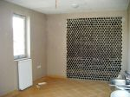
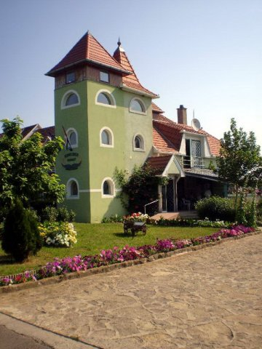
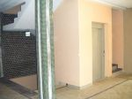
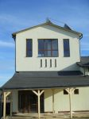
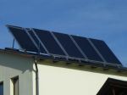
Idősek otthona – hőközpont, iroda

Slide 4
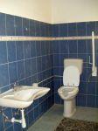
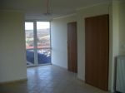
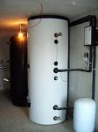
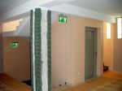

Slide 5
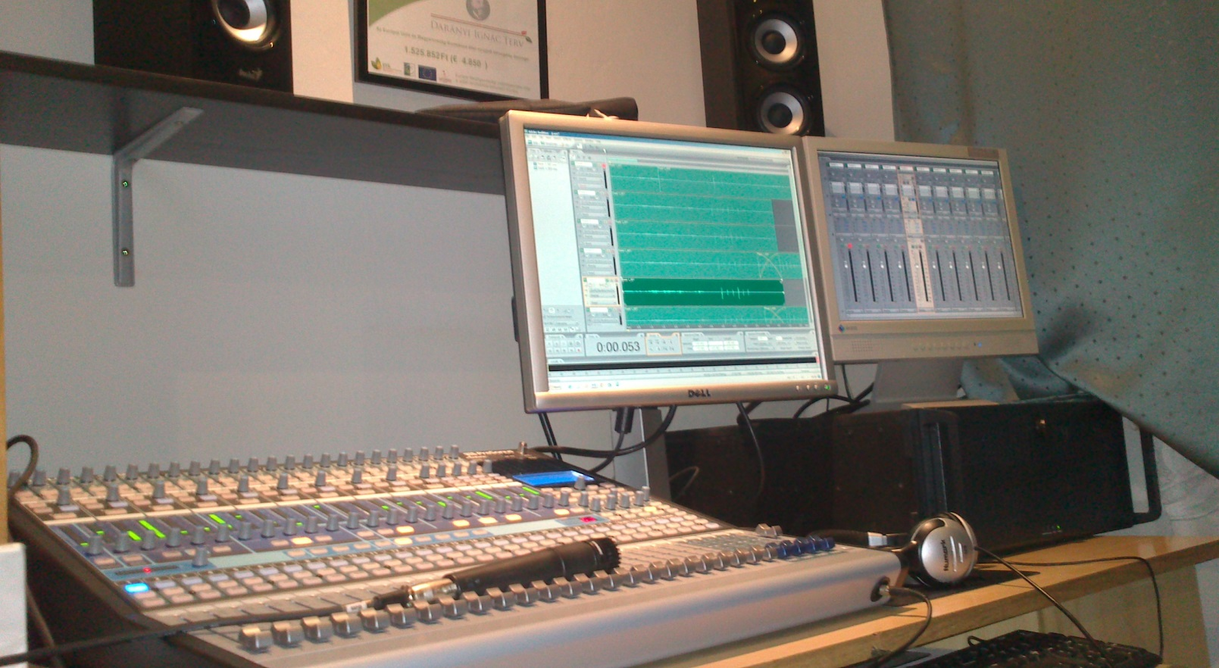
Felpörögve Kft.
Stúdióeszközök beszerzése

Slide 6
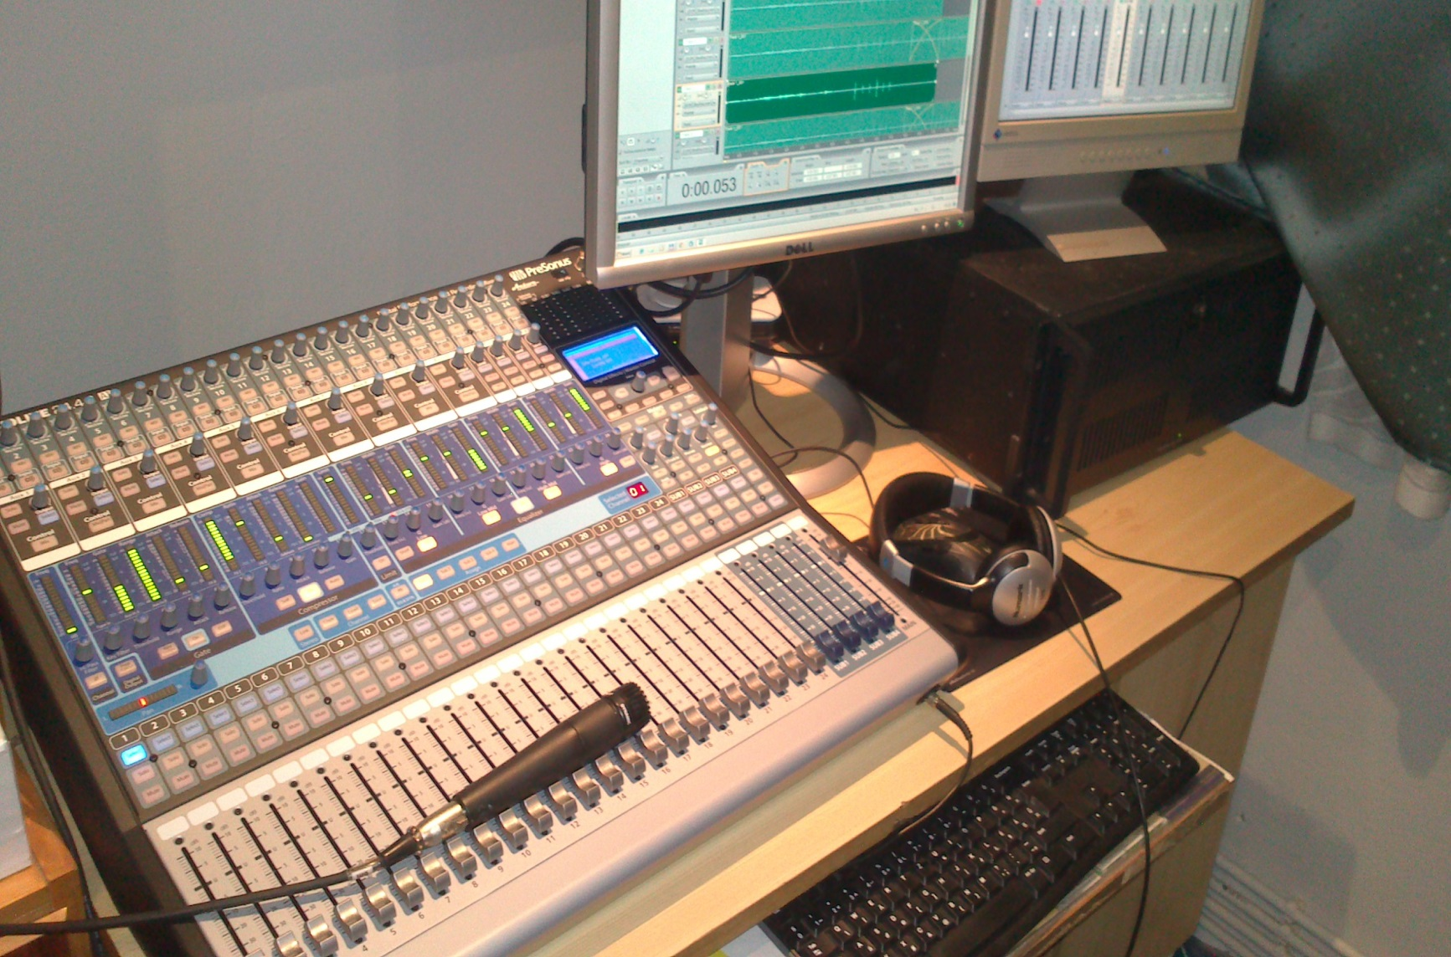

Slide 7
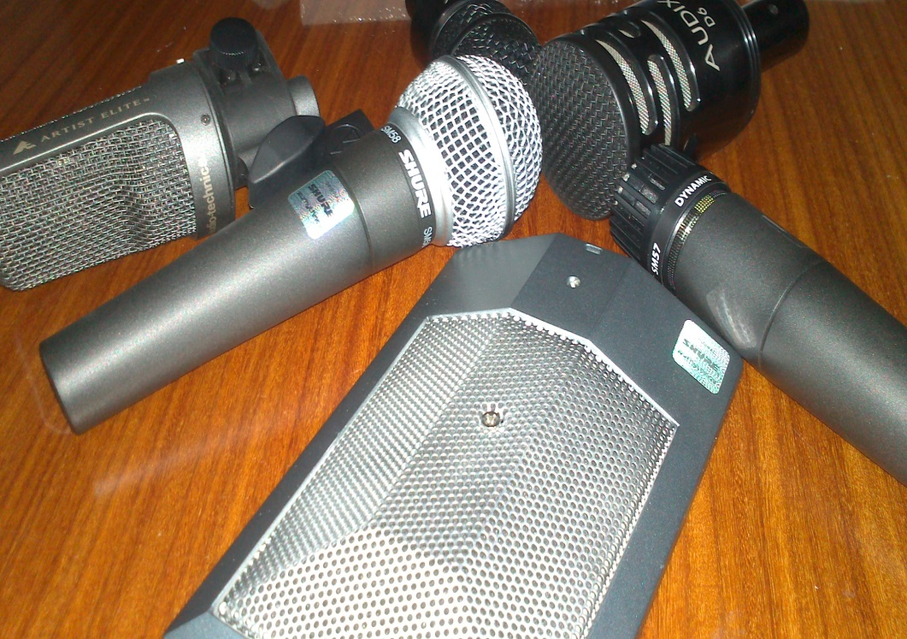
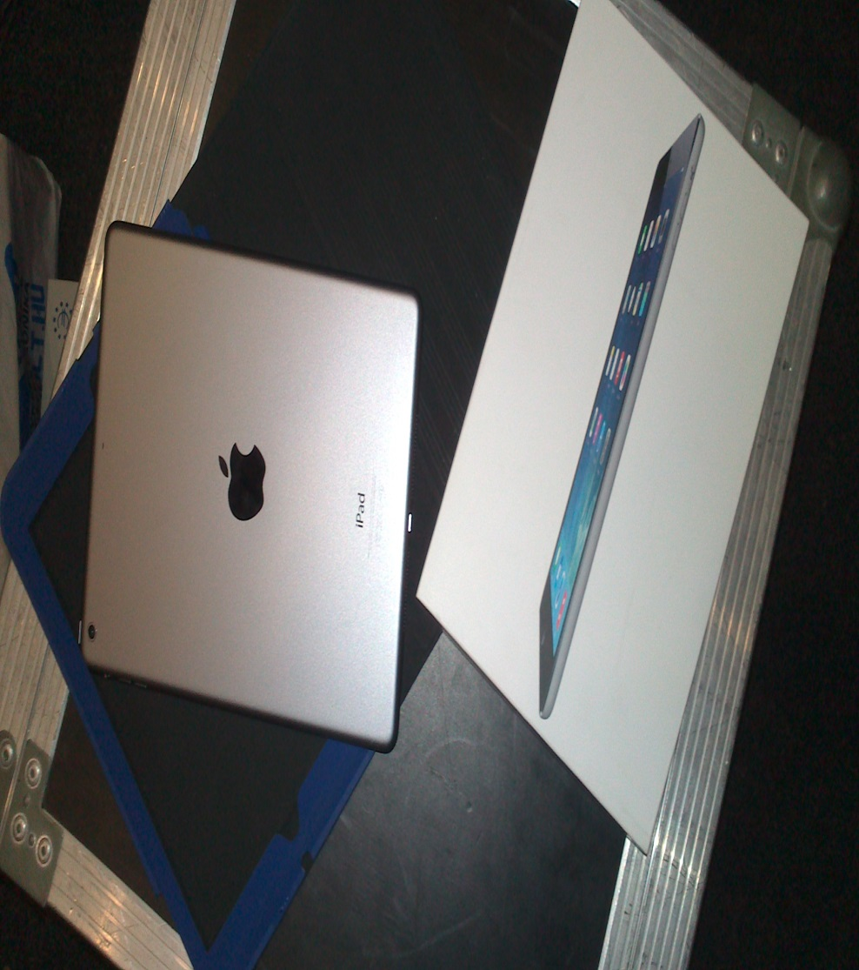

Slide 8
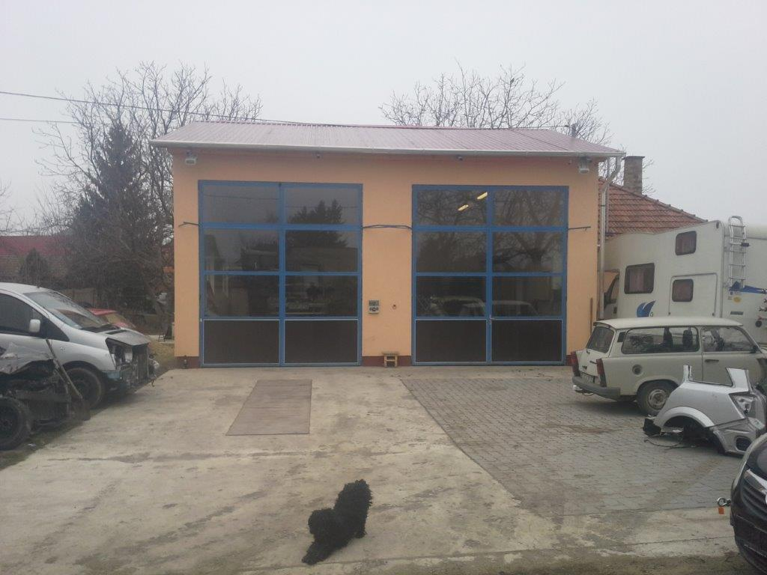
Verpszer Kft.
Karosszéria-javító műhely

Slide 9
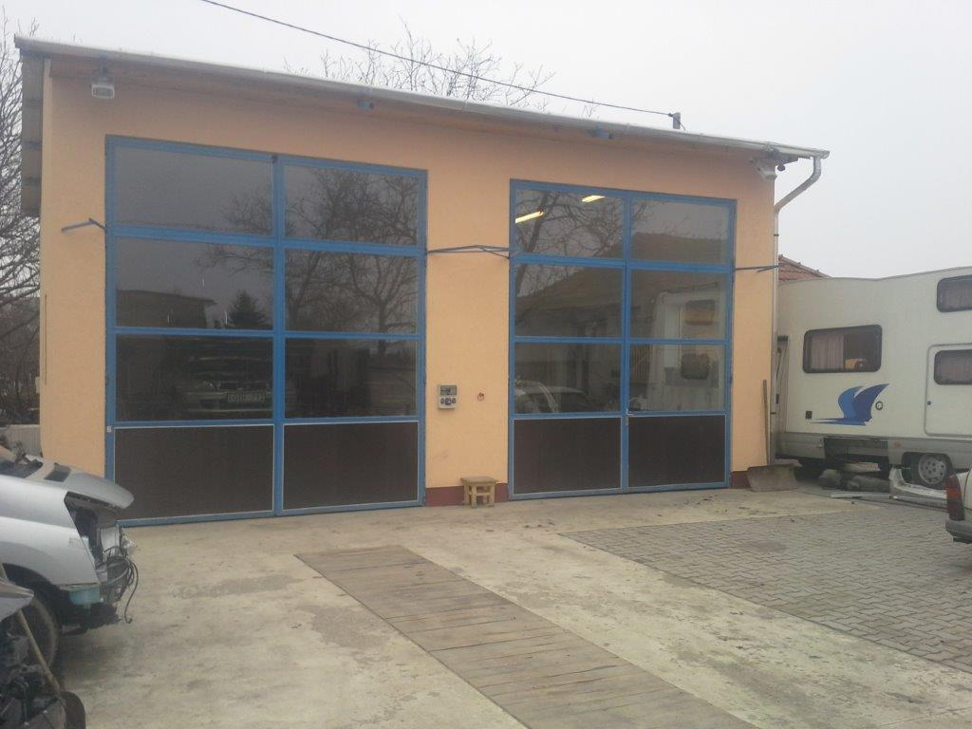

Slide 10
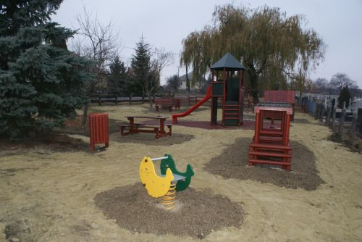
Falumegújítás és fejlesztés 2012 Játszótér Ostoroson

Slide 11
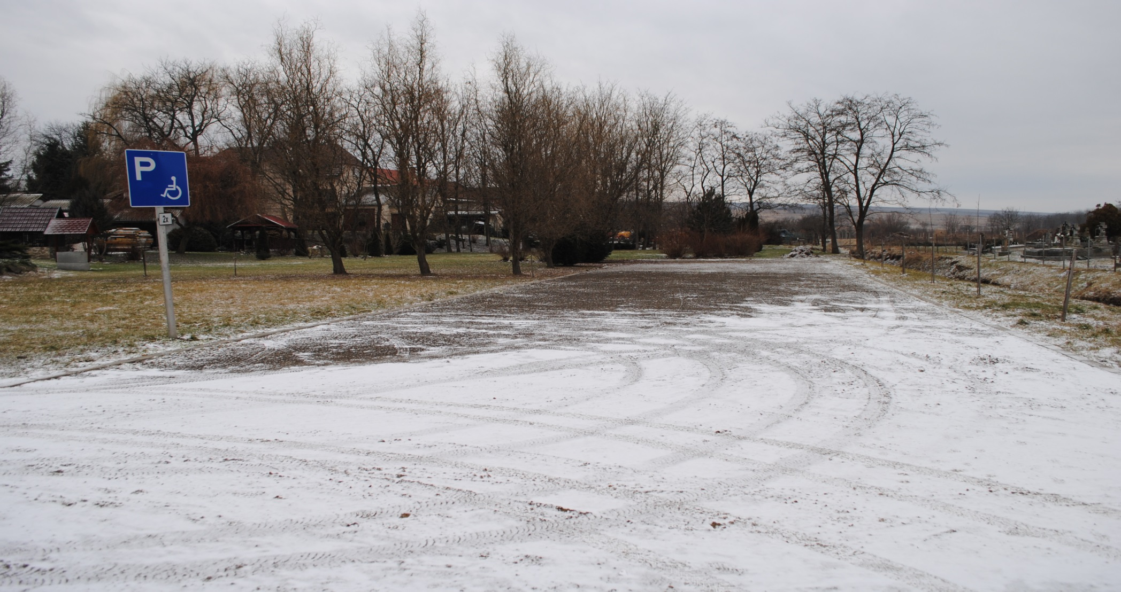
Ravatalozó felújítása Novajon- temető infrastrukturális fejlesztése

Slide 12
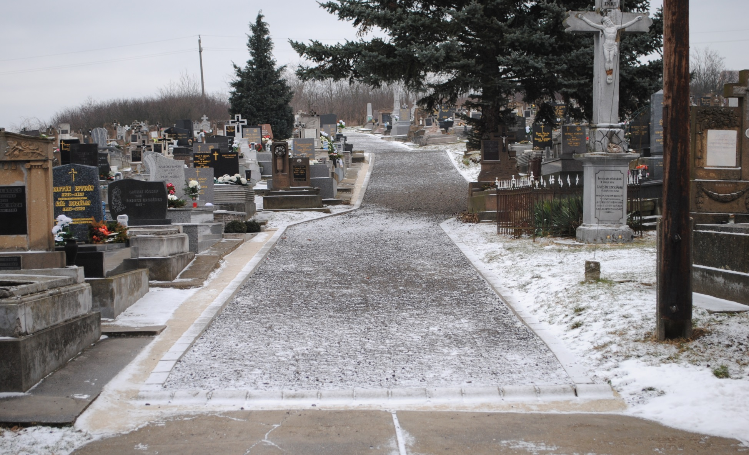

Slide 13
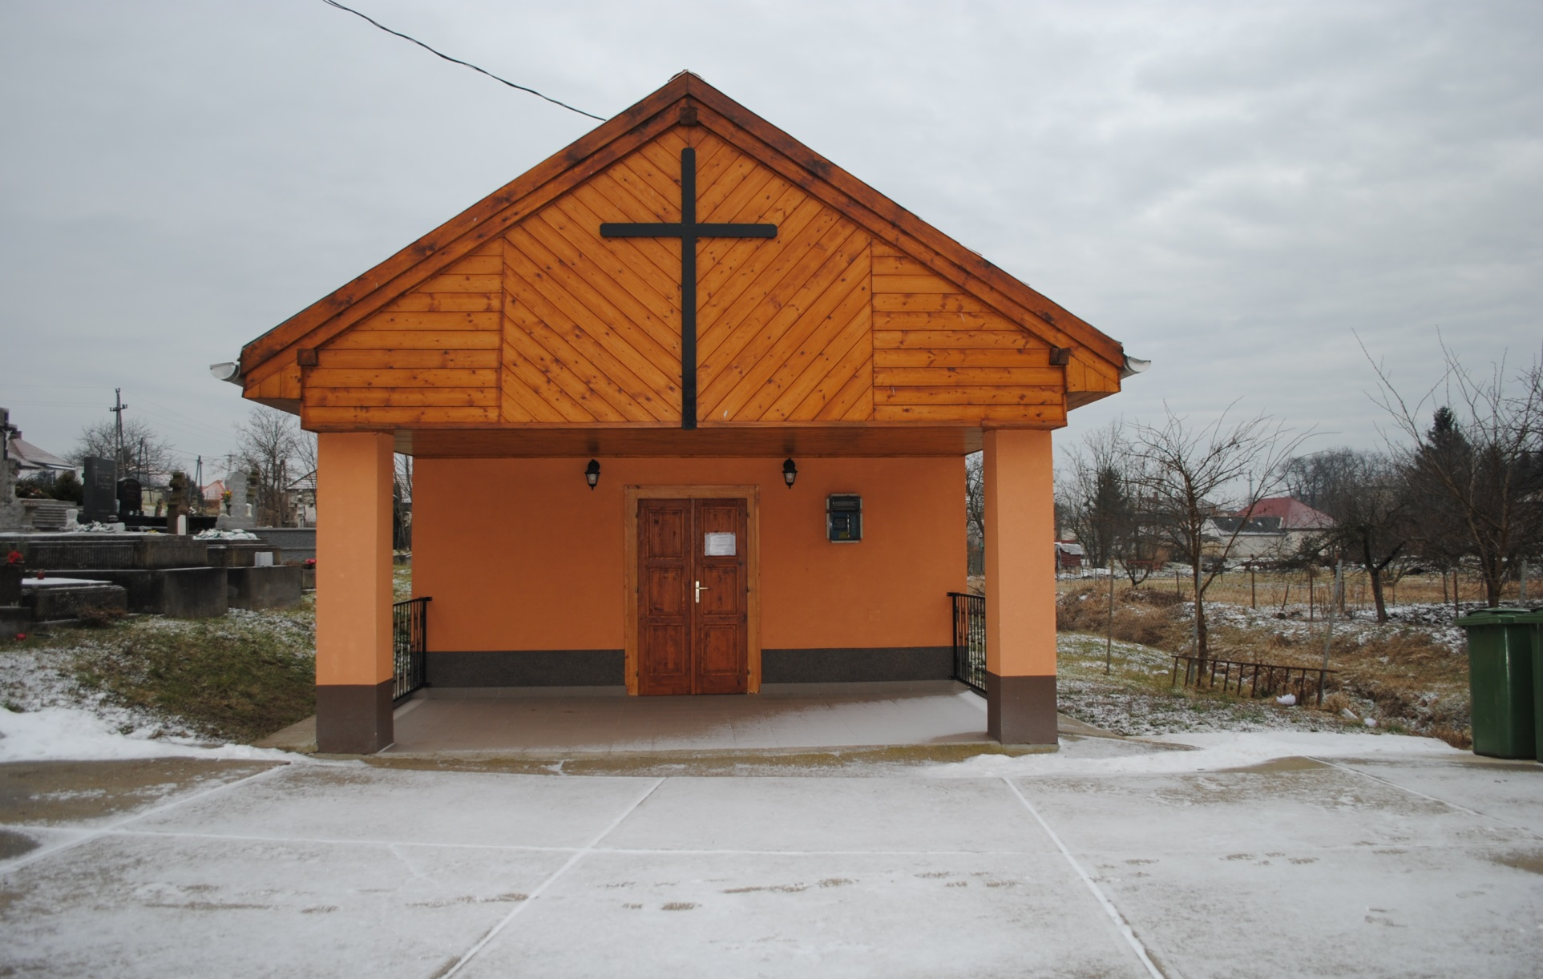

Slide 14
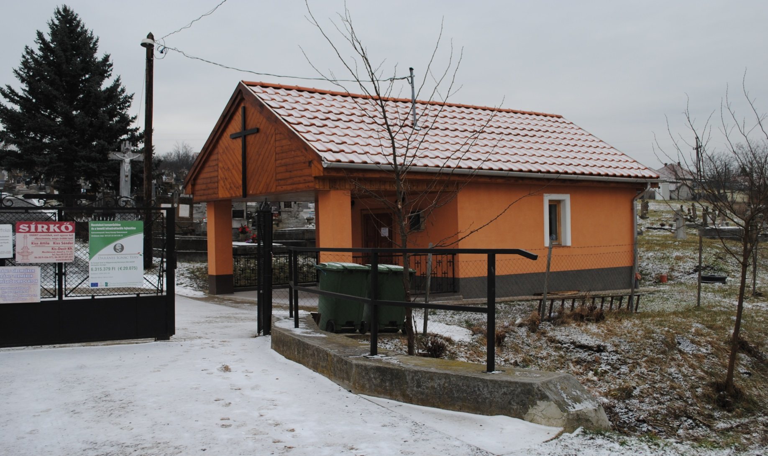

Slide 15
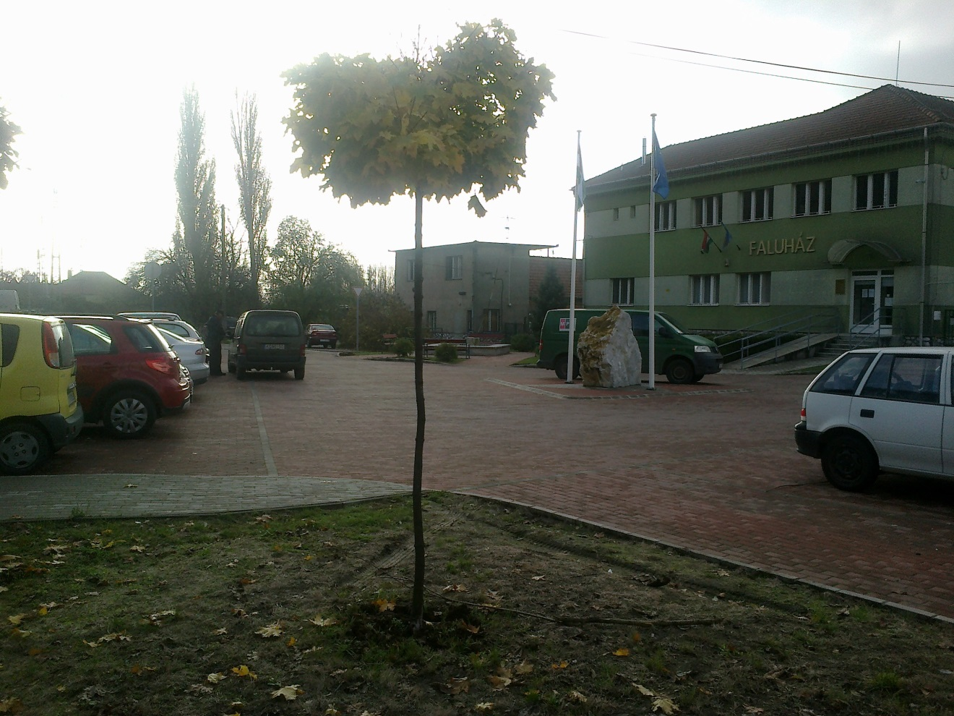
Közösségi tér Andornaktályán

Slide 16
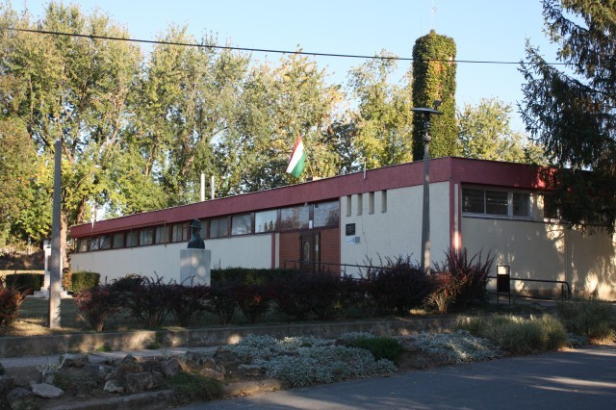
Művelődési ház felújítása Verpeléten

Slide 17
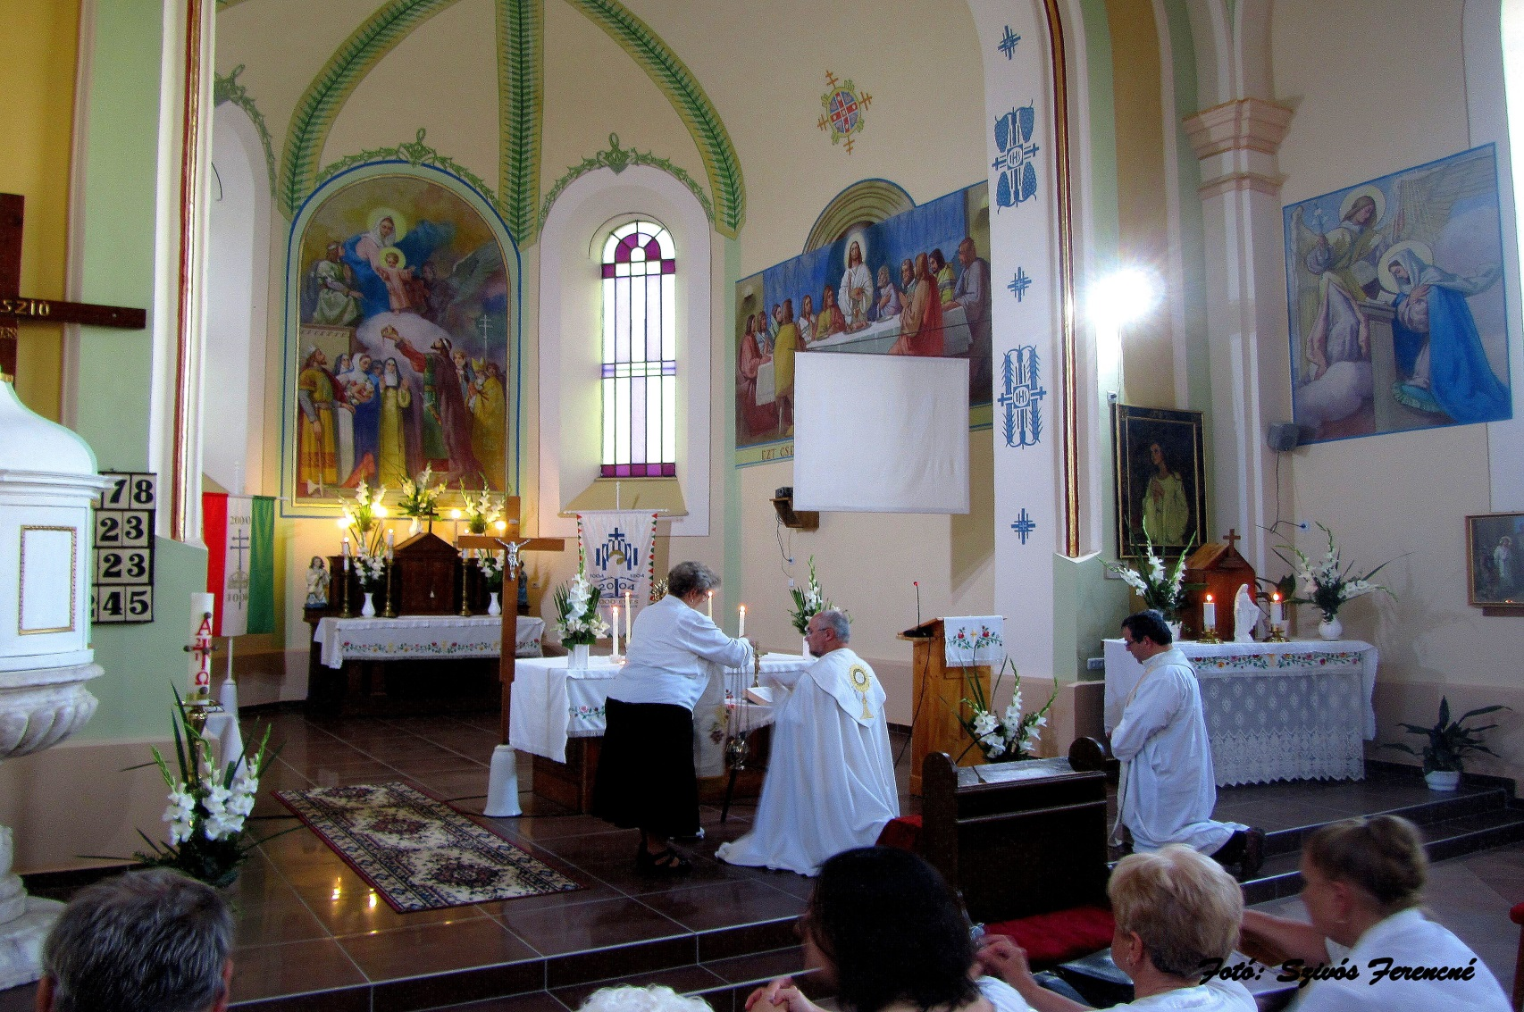
Vidéki örökség megőrzése Templomfelújítás Nagytályán

Slide 18
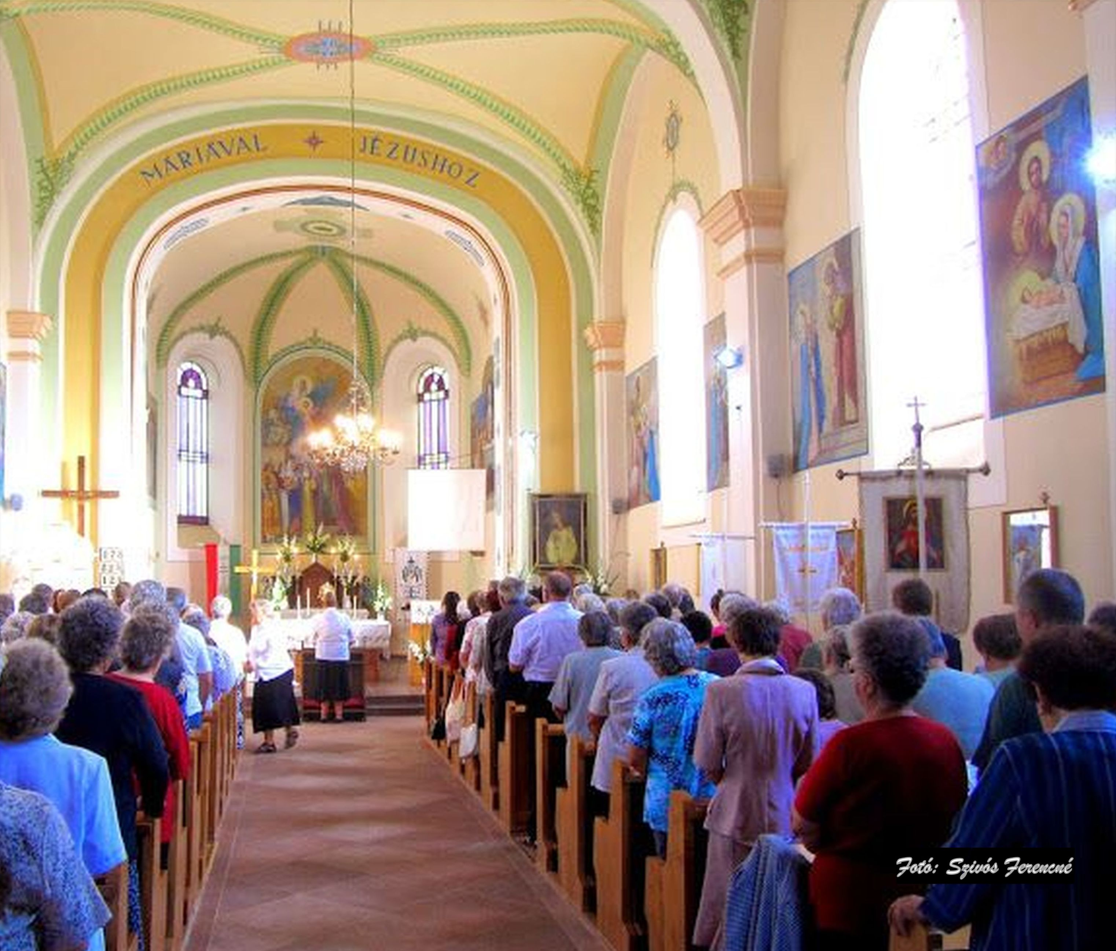

Slide 19
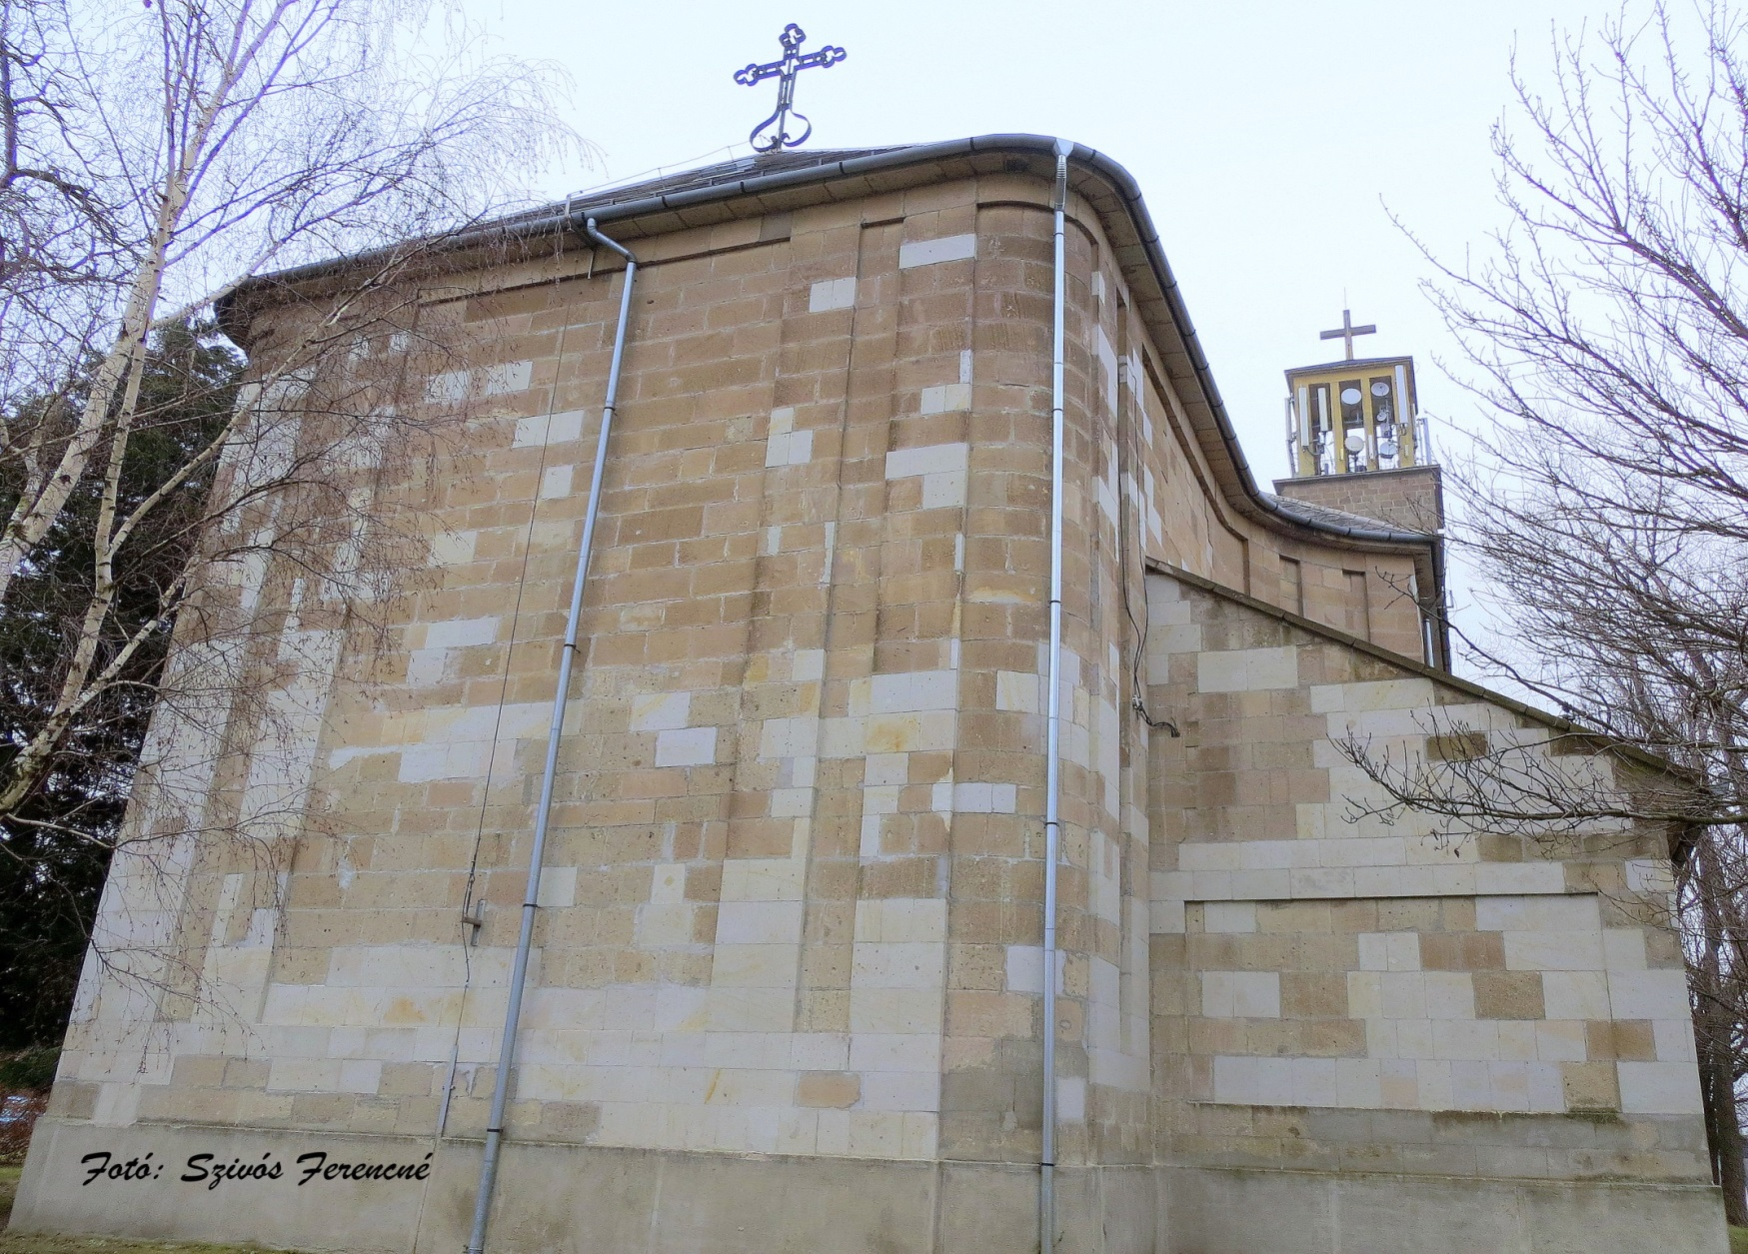
… Makláron

Slide 20
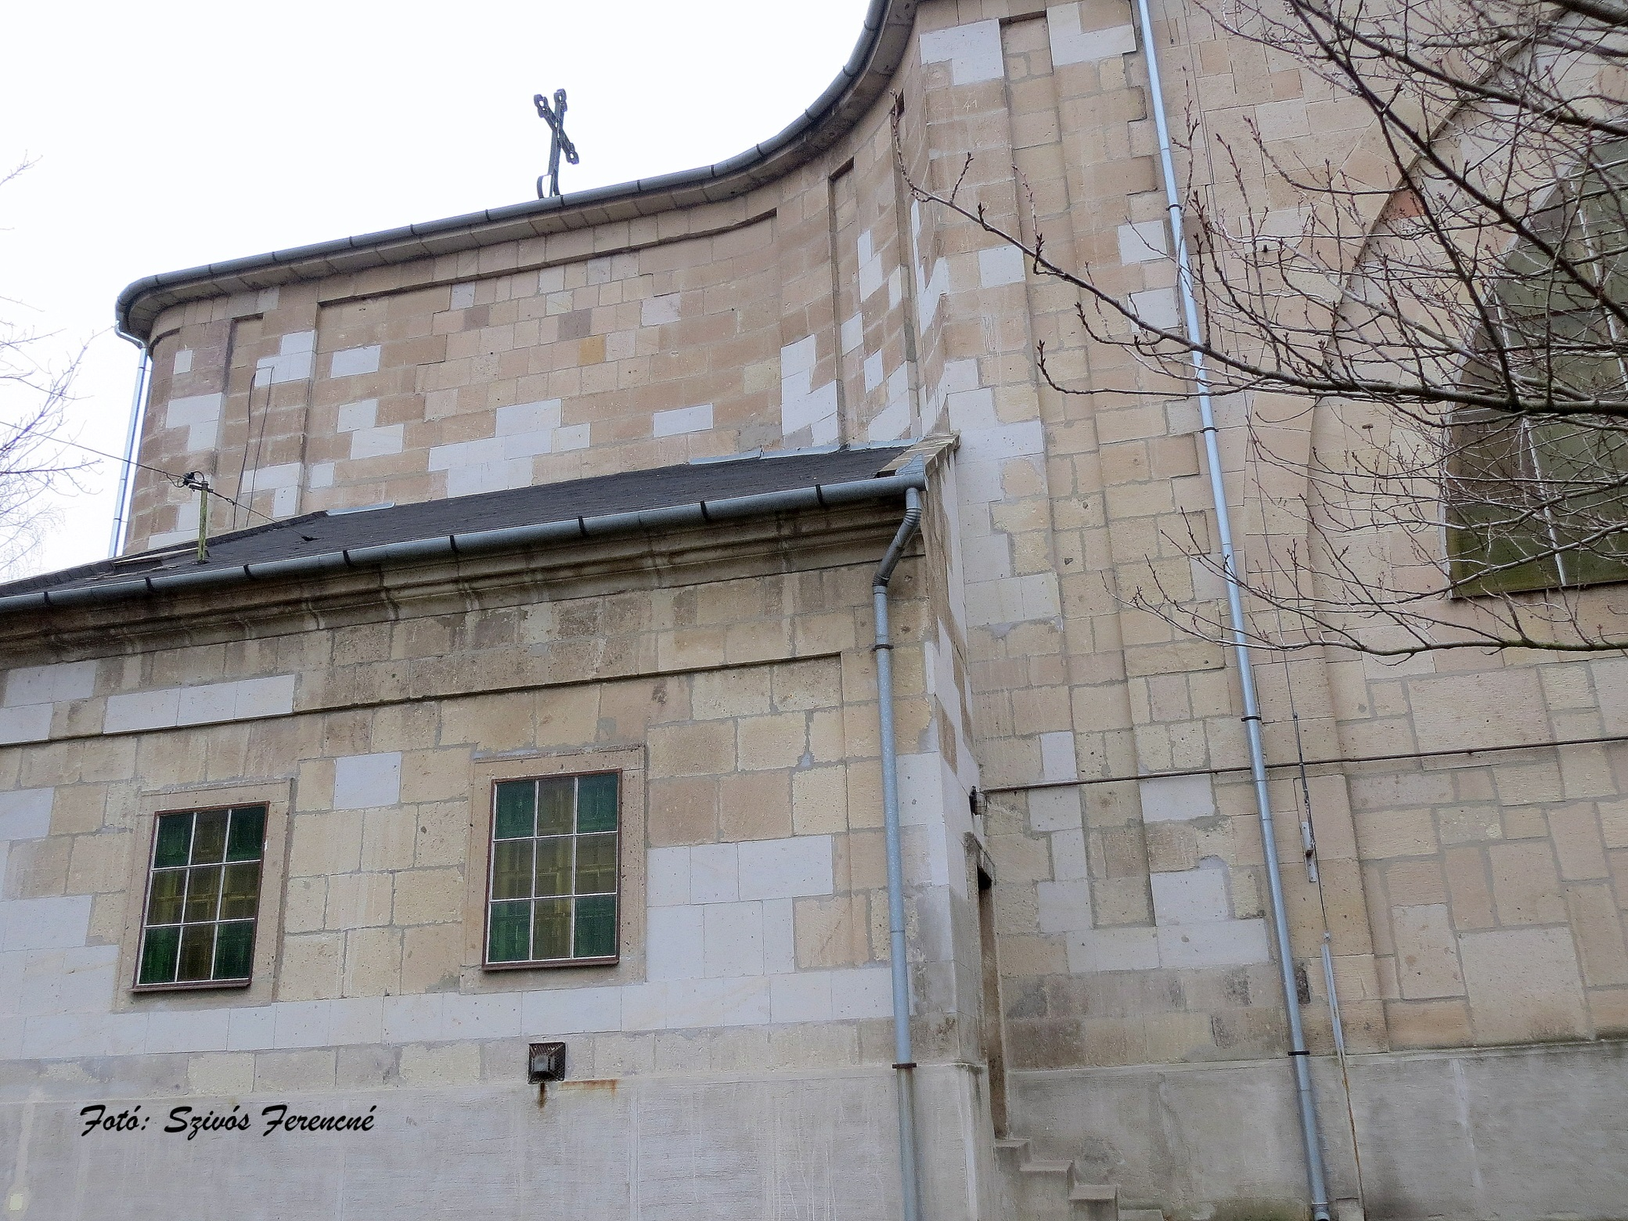

Slide 21
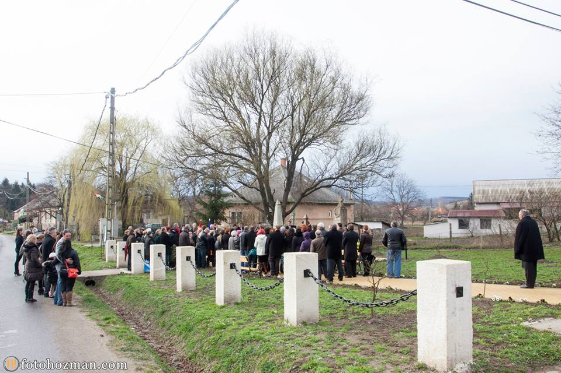
Nemzeti Emlékpark felújítása Egerszóláton

Slide 22
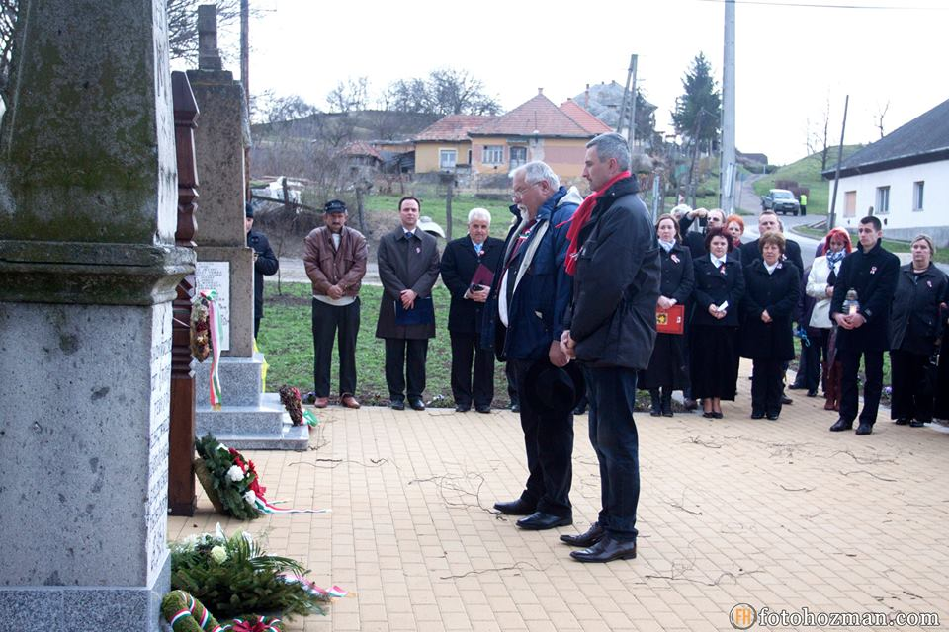

Slide 23
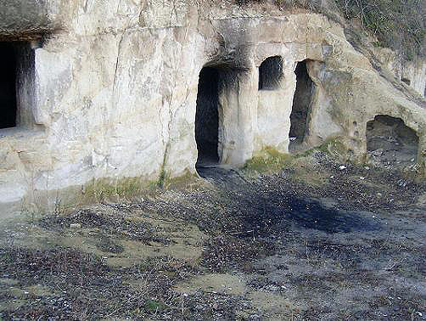
Barlanglakások Egerszalókon

Slide 24
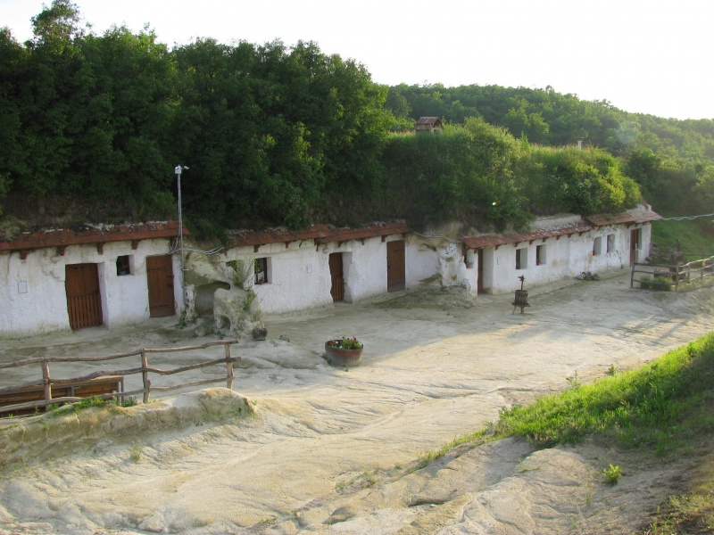

Slide 25
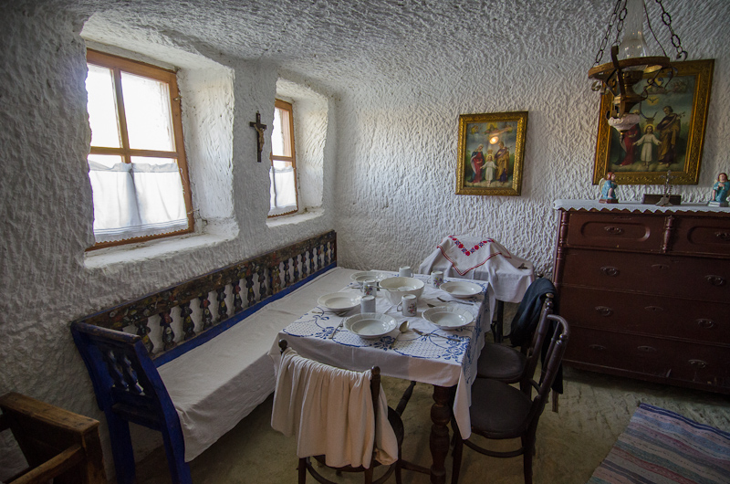
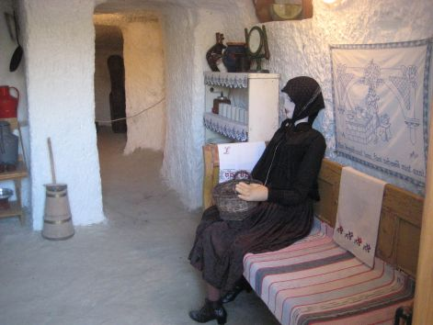
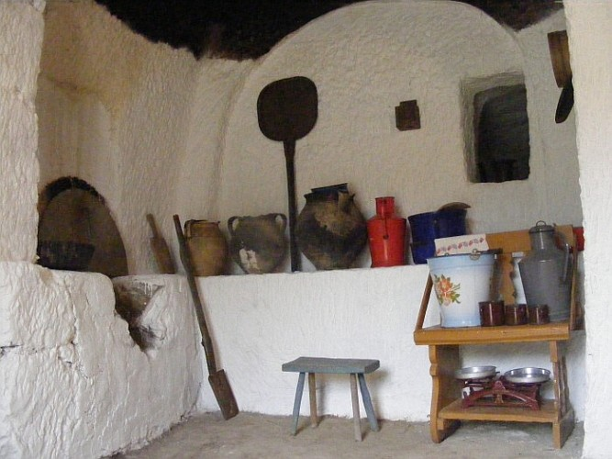
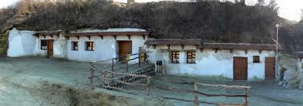

Slide 26
Helyi Vidékfejlesztési stratégiák megvalósítása LEADER
Közösségi fejlesztések

Slide 27
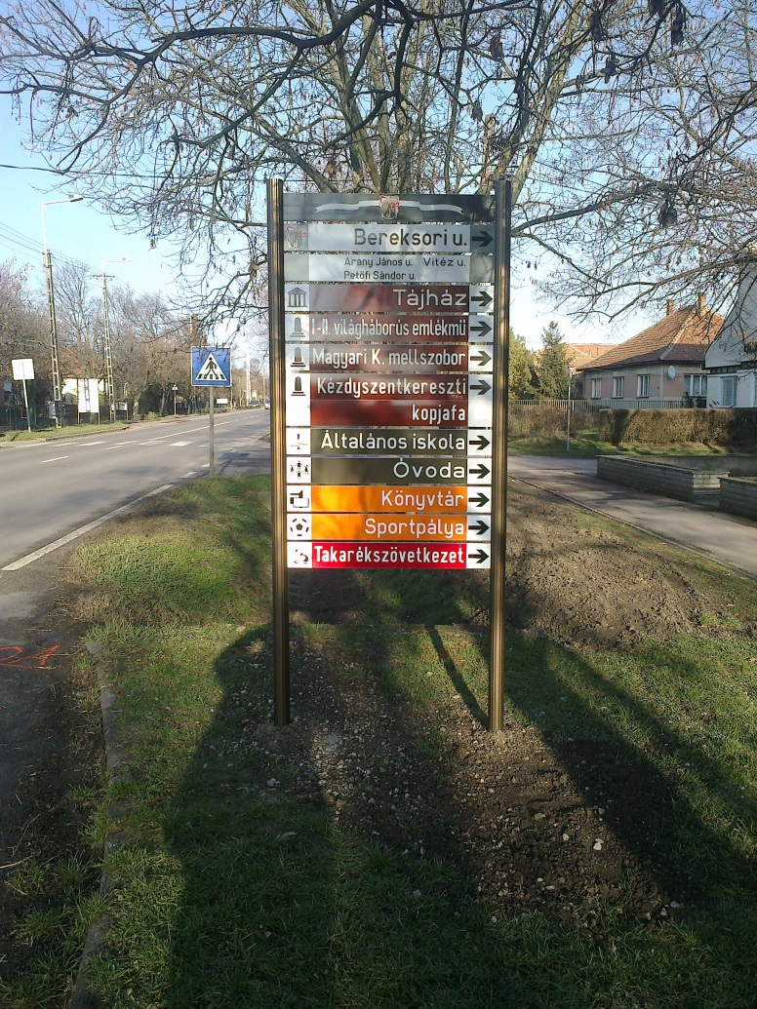
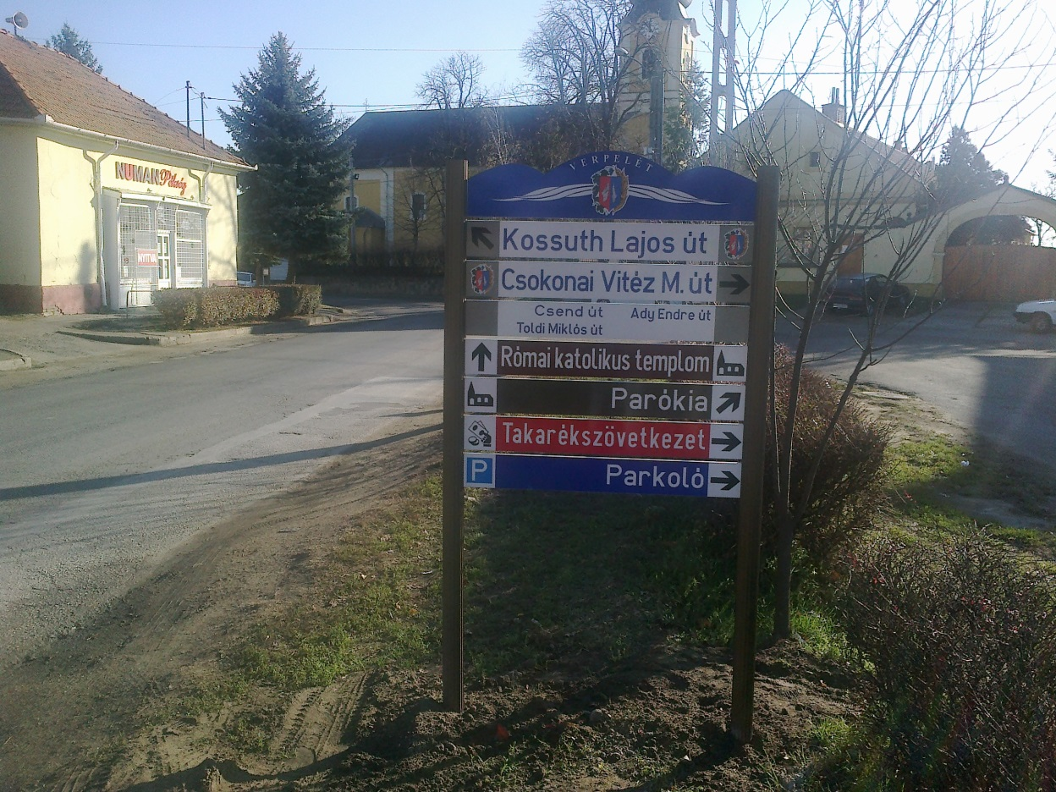
Információs/tájékoztató táblarendszer kialakítása 13 településen

Slide 28
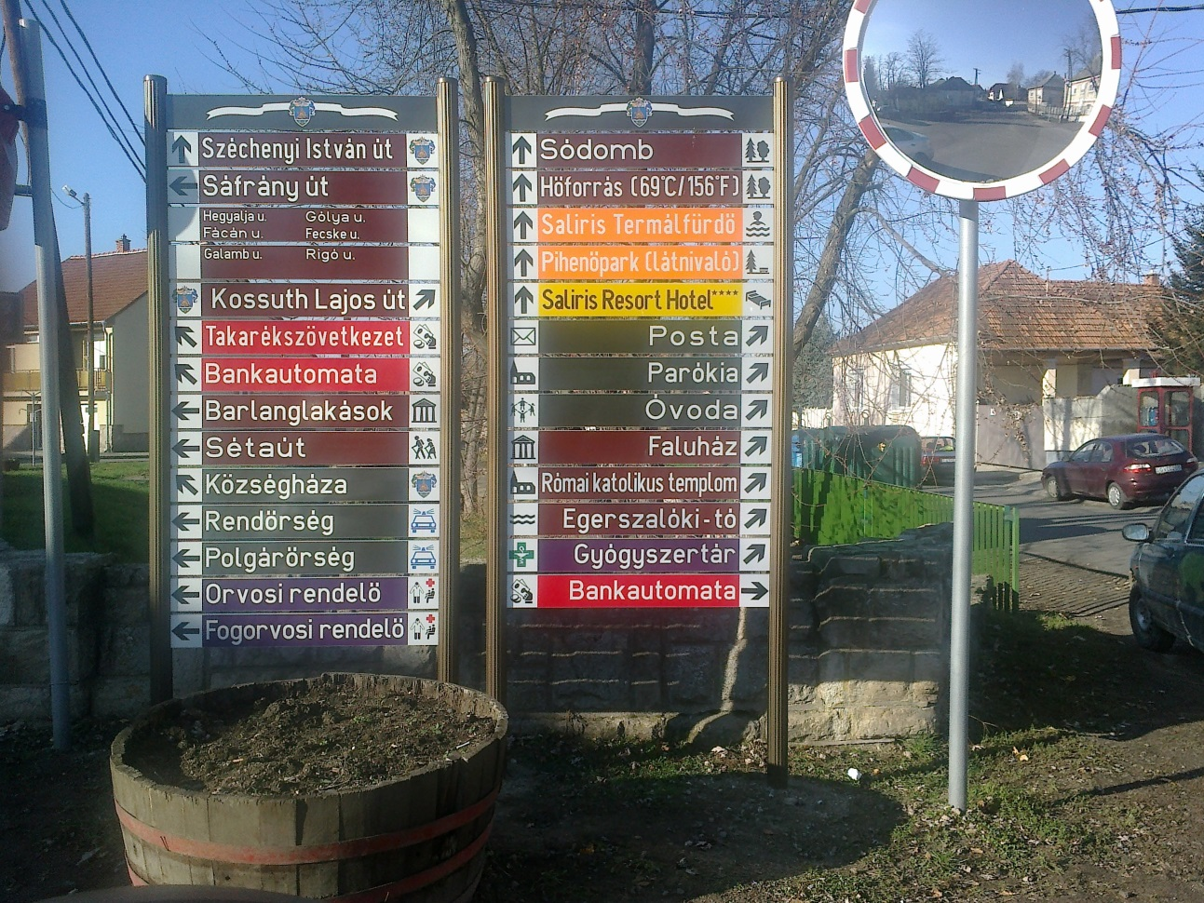
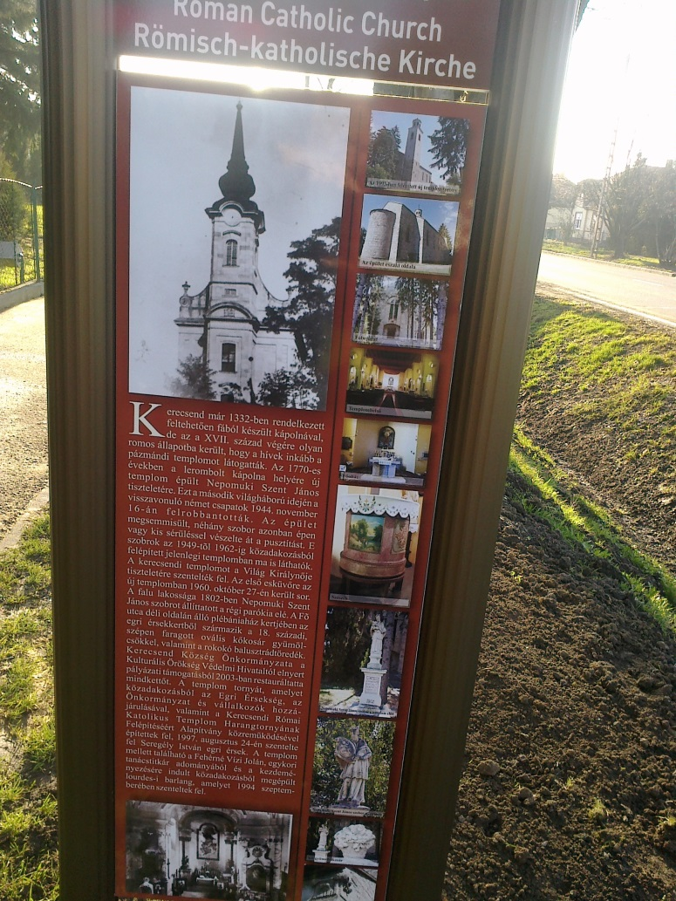

Slide 29
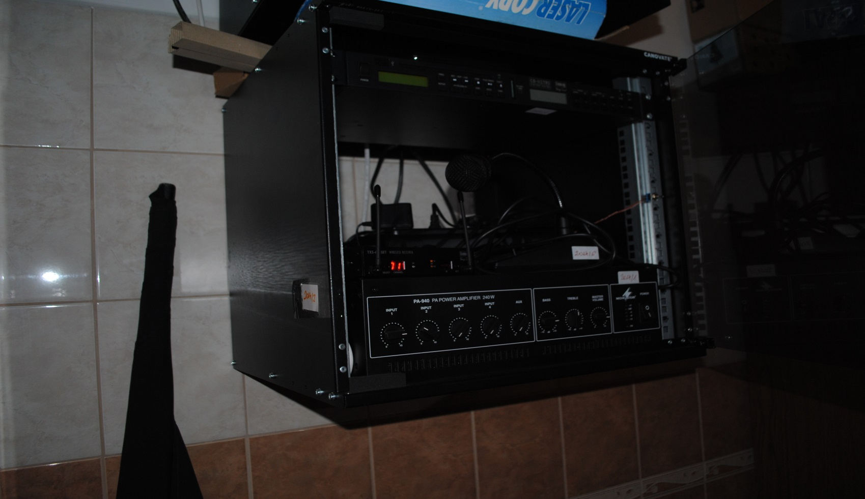
Települési hangos hírmondó rendszer kialakítása

Slide 30
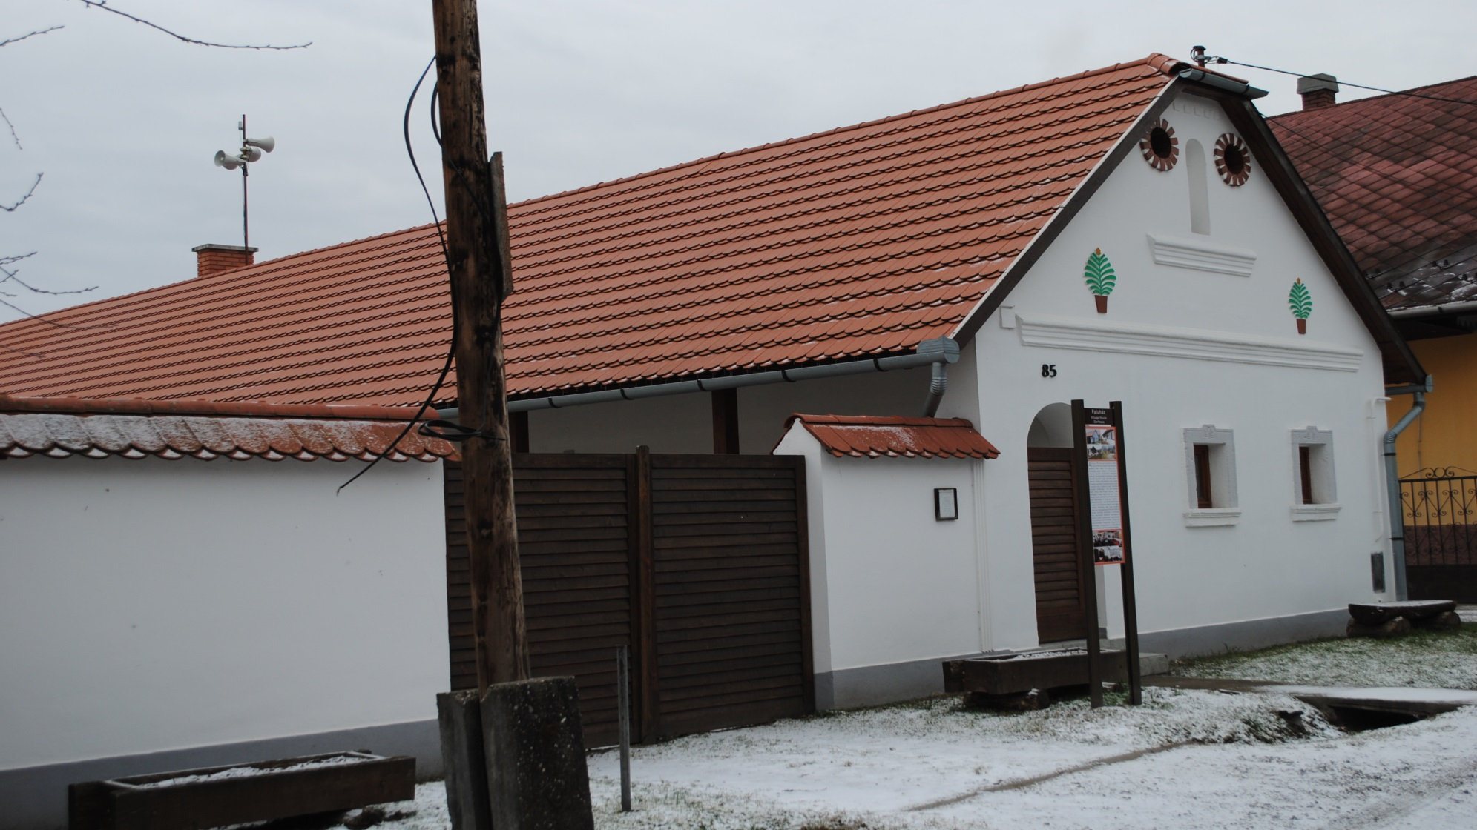

Slide 31
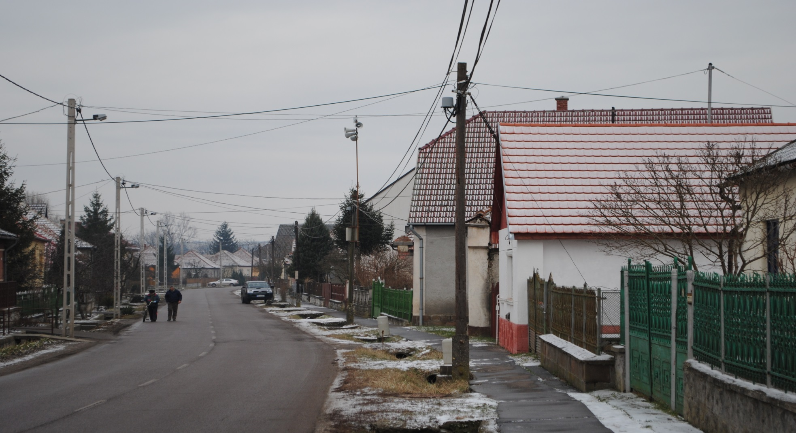

Slide 32
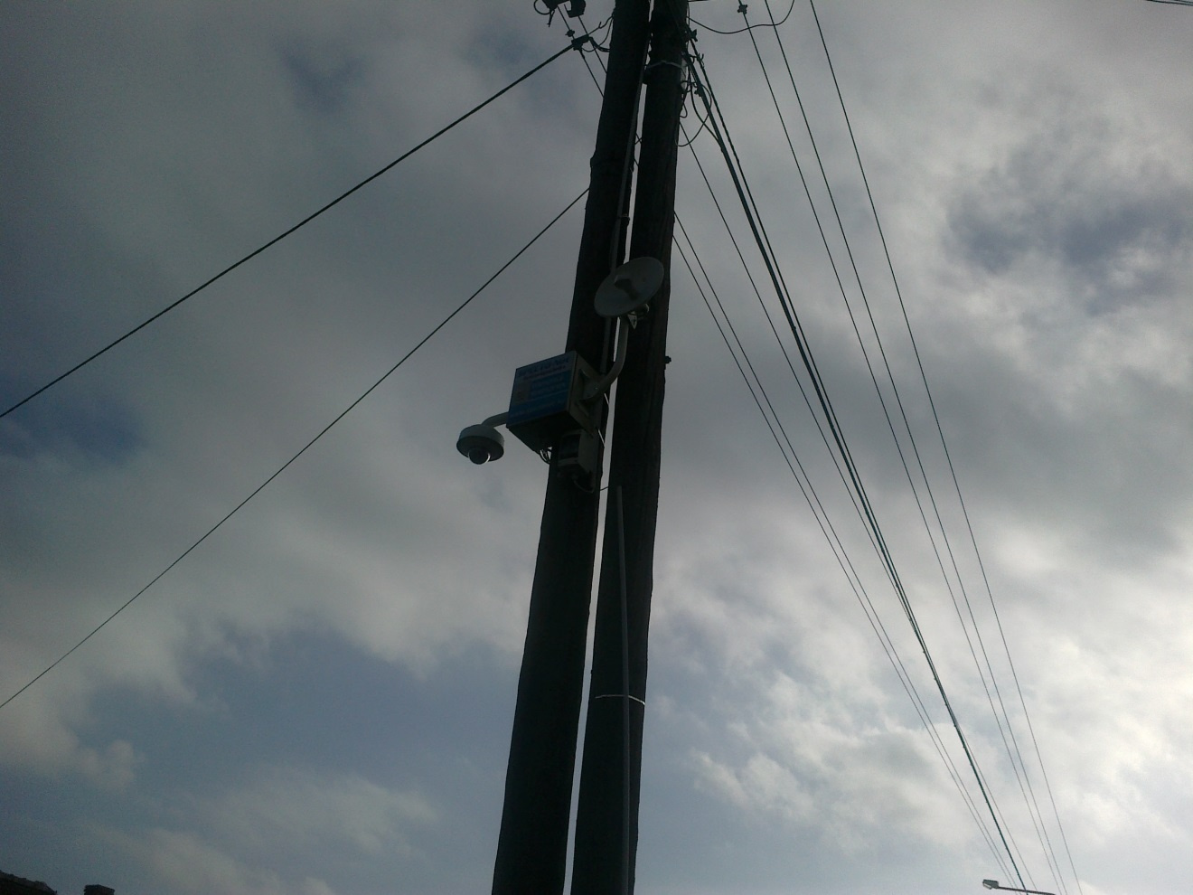
Térfigyelő kamerarendszer 14 településen

Slide 33
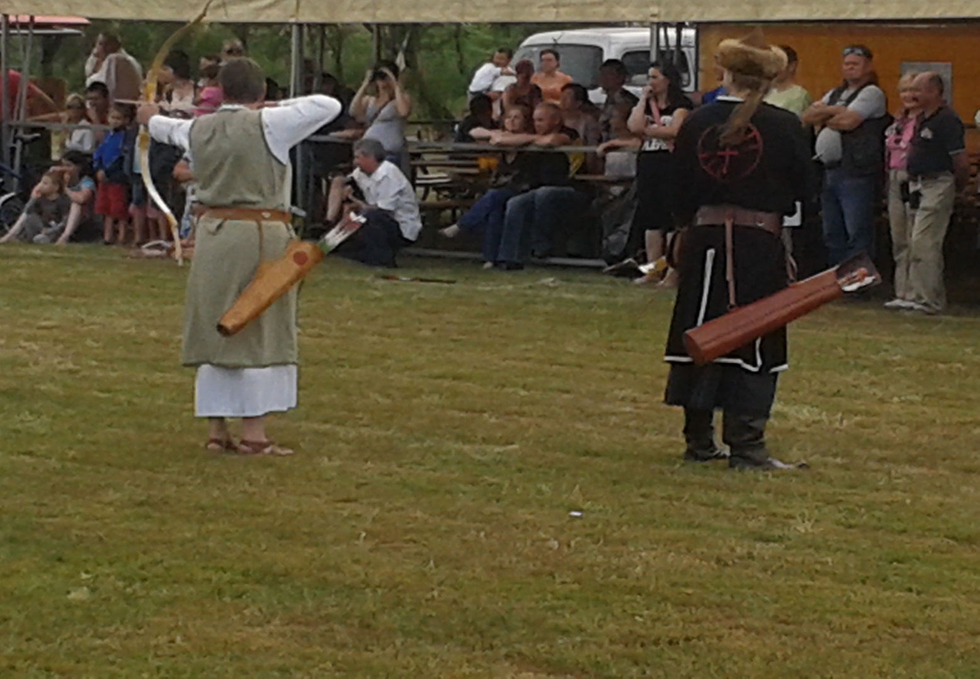
Hagyományőrző rendezvény megvalósítása Andornaktályán

Slide 34
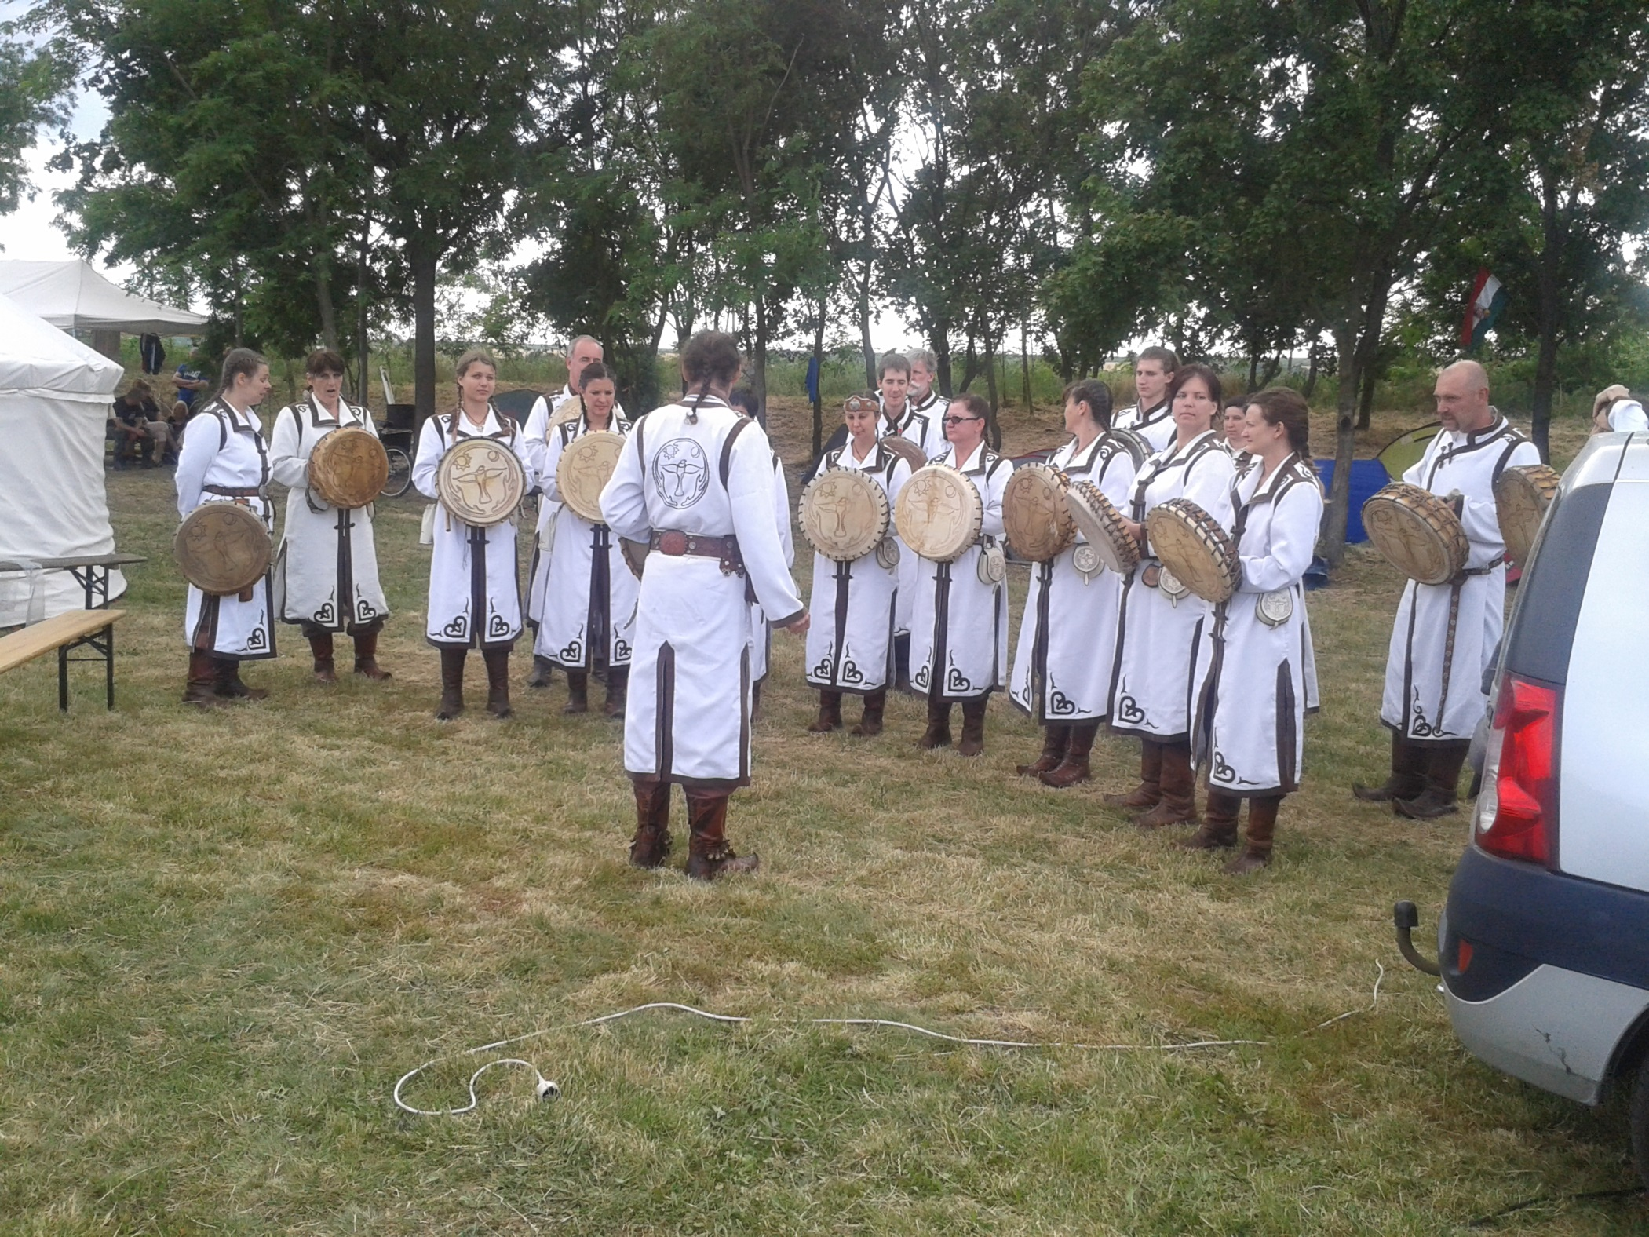

Slide 35
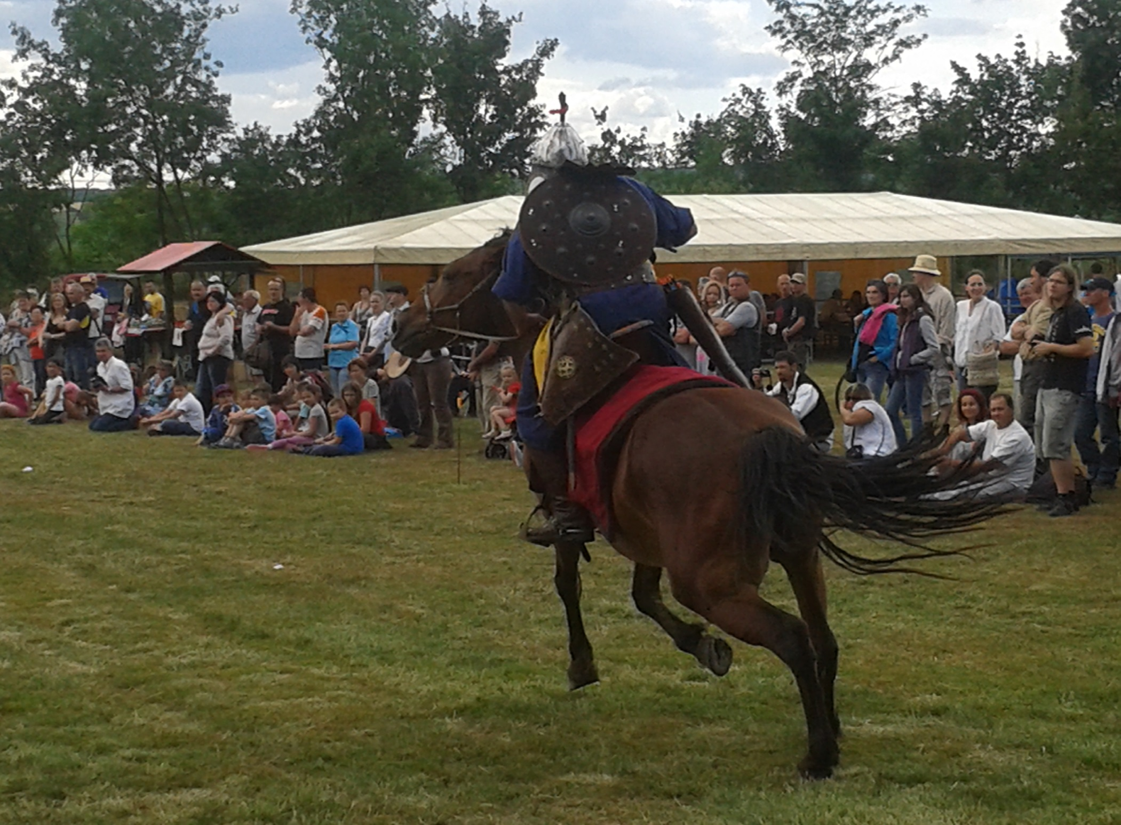

Slide 36
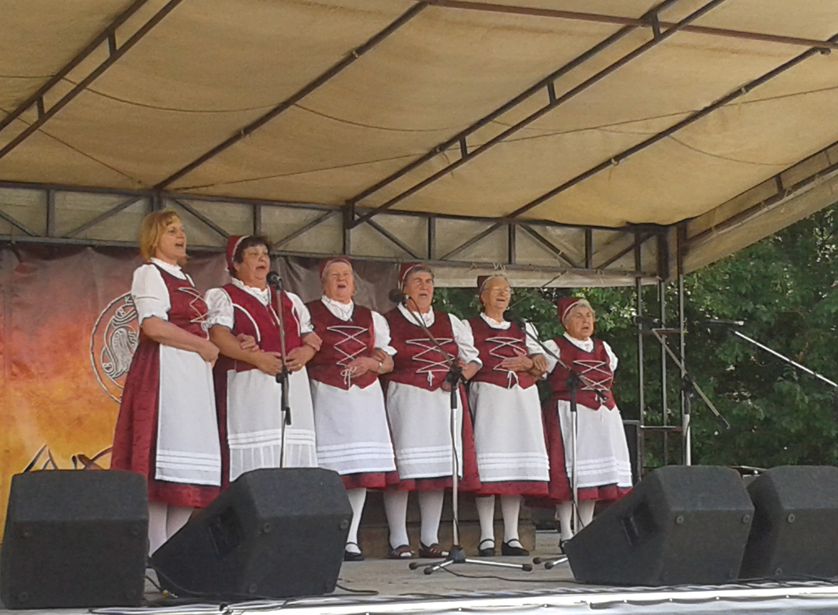

Slide 37
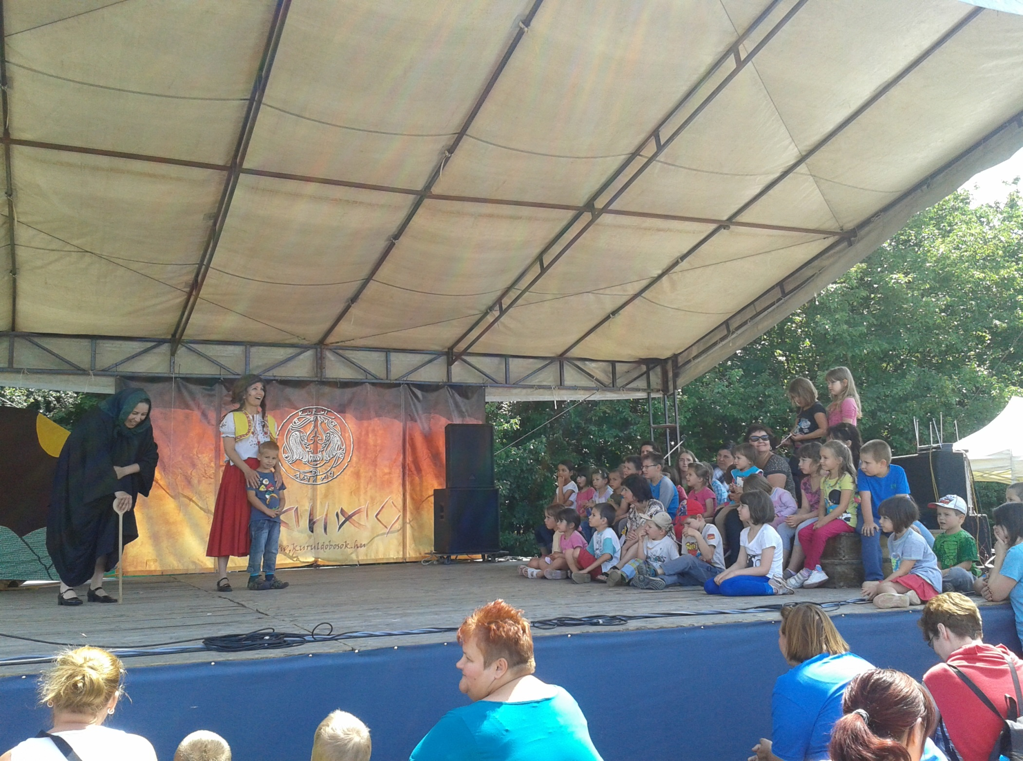

Slide 38
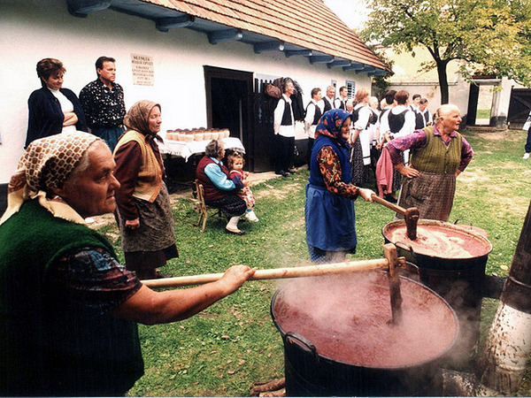
Noszvaji szilvanap

Slide 39
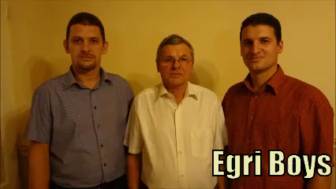
Gazdaságfejlesztés
Eszközbeszerzés

Slide 40
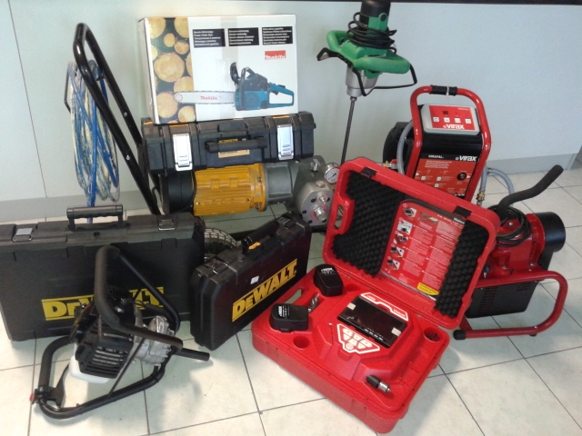

Pipe Market Kft.
Eszközbeszerzés

Slide 41

Helli és Fia Kft.
Környezettudatos energiafelhasználás

Slide 42


Slide 43


Slide 44

Farkas Pincészet Kft.
„Verpeléti Borvíz” előállítása

Slide 45


Slide 46

Alapismeretek oktatása hátrányos helyzetű emberek részére bemutató kertek kialakításával. - Kerecsend

Slide 47


Slide 48


Slide 49

Turisztikai attrakciók fejlesztése 2013
Levendula Vendégház- Demjén

Slide 50


Slide 51


Slide 52


Slide 53

Sinkó Oszkárné- Egerszalók

Slide 54



Slide 55

Gerendás Vendégház-Egerszalók

Slide 56


Slide 57


